Slide 1

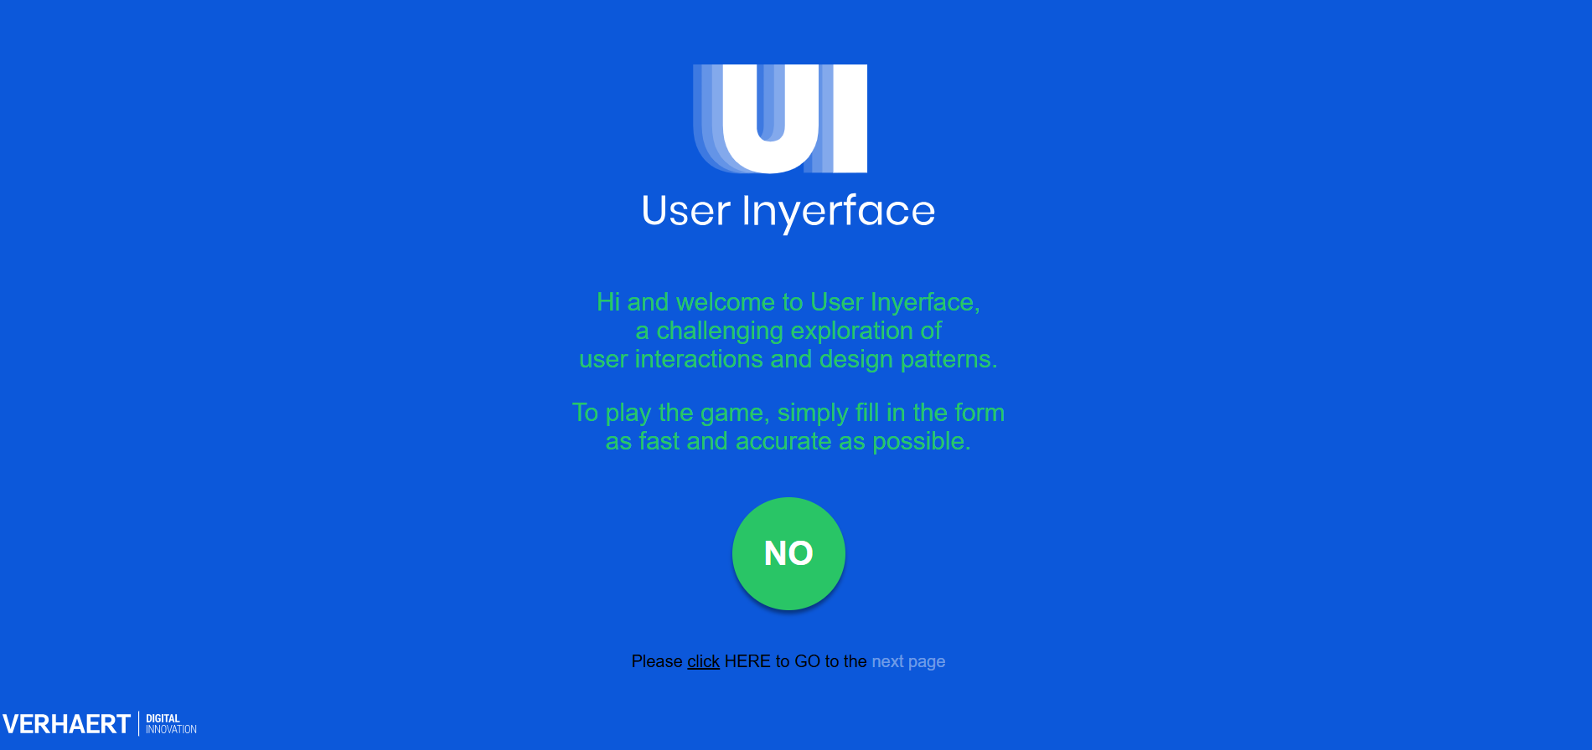

BLOCO 2 – EXECUÇÃO DE TESTES
Neste bloco serão realizados testes de usabilidade na plataforma “userinyerface”, com foco em validar suas principais funcionalidades. O objetivo é verificar se os fluxos de navegação estão claros, se os recursos atendem aos requisitos definidos e se a experiência do usuário é consistente e intuitiva.
Descrição: Esta é uma plataforma simples para o cadastro de um usuário: https://userinyerface.com/
Objetivo: Avaliar atenção a detalhes e raciocínio crítico.

Slide 2
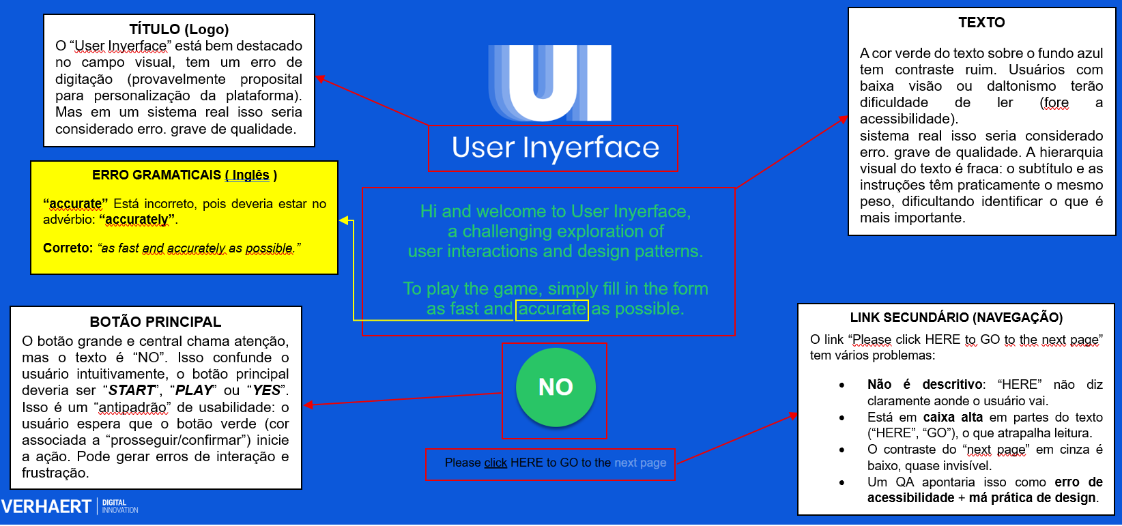
1 - Análise da user interface (UI) plataforma “User Inyerface”.

Slide 3
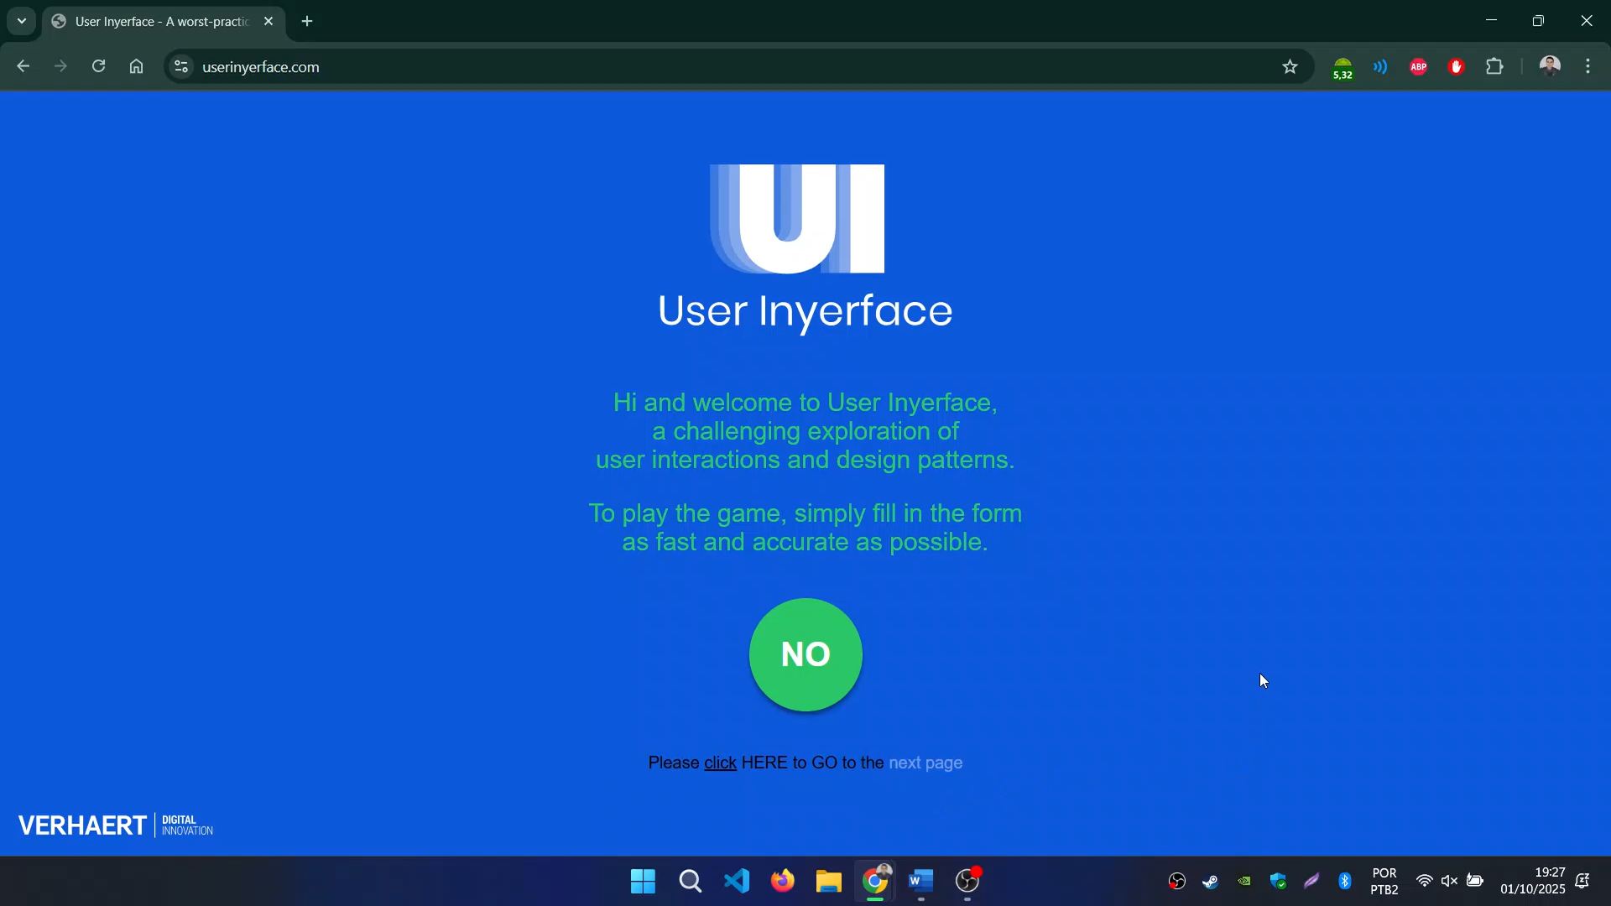
2 - PASSOS PARA REPRODUÇÃO
1 Acessar o linke da plataforma https://userinyerface.com/.
Vídeo
2 Clicar no botão “NO”
Resultado esperado: Acessar o formulário de cadastro de um usuário e realize um cadastro.
Resultado obtido: Nenhuma ação foi executada pelo botão, aparentemente o botão está inoperante para essa ação.

Slide 4

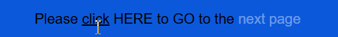
2 - PASSOS PARA REPRODUÇÃO
Nenhuma ação foi executada pelo botão, aparentemente o botão está inoperante para essa ação.
Ao clicar no botão “click” do campo “Please click HERE to GO to the next page”:
Nenhuma ação foi executada pelo botão, o campo “click” não tem a função de botão.

Slide 5
3 – CONCLUSÃO
Resumo QA (defeitos encontrados)
E evidente que a plataforma não está executando a função para qual ela foi projetada, temos falha do botão “NO” que deveria redirecionar o usuário para o cadastro, e falha no botão “click” do campo ”Please click HERE to GO to the next page” que foi constado que não está operando como um botão de direcionamento para próxima página.
Como QA, eu classifico:
Crítico:
- Correção do botão “NO”
- Botão “NO” em destaque, contraste fraco.
- Correção de erros ortográficos
- Correção do botão “Click”
Médio:
- Links mal descritos, texto mal hierarquizado.
Baixo:
- Estética, rodapé pouco visível.
Nivanderson M. Coutinho
QA / Computer Engineer

